Slide 1
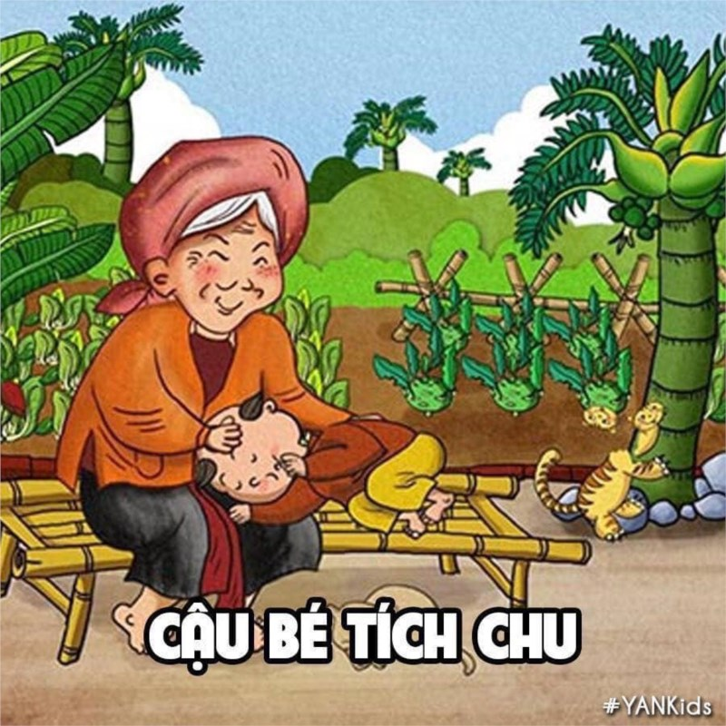

Slide 2
Ngày xửa ngày xưa, có một cậu bé tên là Tích Chu. Bố mẹ Tích Chu mất sớm vì thế cậu ở với bà của mình. Hàng ngày bà phải làm việc vất vả để kiếm tiền nuôi Tích Chu. Nhà có thức gì ngon cũng để dành cho cậu cả. Ban đêm, khi Tích Chu ngủ thì bà thức quạt.

Slide 3
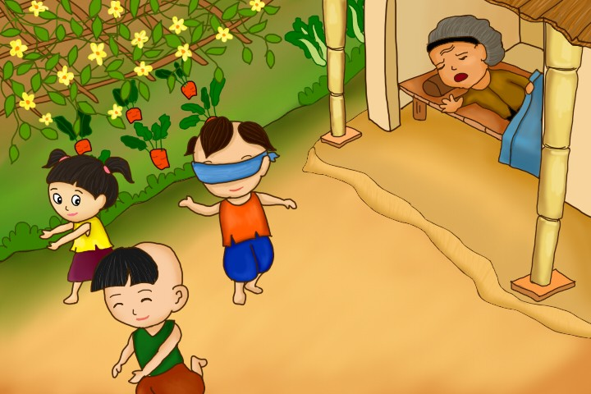
Tích Chu lại chẳng thương bà. Bà thì suốt ngày làm việc vất vả, còn Tích Chu suốt ngày rong chơi. Vì làm việc vất vả, ăn uống lại kham khổ nên bà bị ốm. Bà lên Tích Chu lại chẳng thương bà. Bà thì suốt ngày làm việc vất vả, còn Tích Chu suốt ngày rong chơi. Vì làm việc vất vả, ăn uống lại kham khổ nên bà bị ốm. Bà lên cơn sốt nhưng chẳng ai trông nom. Tích Chu mãi rong chơi với bạn bè, chẳng nghĩ gì đến bà đang ốm. Một buổi trưa, trời nóng nực, cơn sốt lên cao, bà khát nước quá liền gọi:cơn sốt nhưng chẳng ai trông nom. Tích Chu mãi rong chơi với bạn bè, chẳng nghĩ gì đến bà đang ốm. Một buổi trưa, trời nóng nực, cơn sốt lên cao, bà khát nước quá liền gọi:

Slide 4
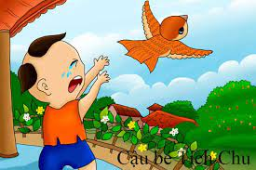
– Bà ơi! Bà đi đâu? Bà ở lại với cháu. Cháu sẽ mang nước cho bà, bà ơi!
– Cúc cu … cu! Cúc … cu cu! Chậm mất rồi cháu ạ, bà khát quá không thể chịu nổi phải hóa thành chim để bay đi kiếm nước. Bà đi đây, bà không về nữa đâu!

Slide 5
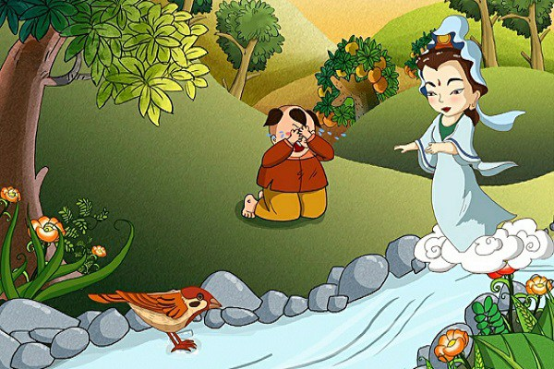
GGiữa lúc đó, có một bà tiên hiện ra, bà bảo Tích Chu:
– Nếu cháu muốn bà trở lại thành người thì cháu phải đi lấy nước suối Tiên cho bà cháu uống. Đường lên suối Tiên xa lắm, cháu có đi được không?
đó, có

Slide 6
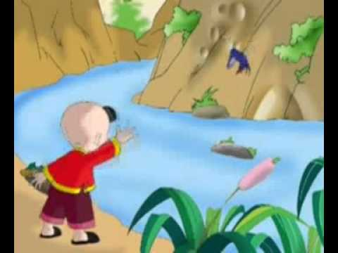
Tích Chu mừng rỡ vô cùng, vội vàng hỏi đường đến suối Tiên, rồi chẳng một phút chần chừ, Tich Chu hăng hái đi ngay.

Slide 7
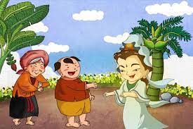
Trải qua nhiều ngày đêm lặn lội trên đường, vượt qua rất nhiều nguy hiểm, cuối cùng Tích Chu đã lấy được nước suối mang về cho bà uống. Được uống nước suối Tiên, bà Tích Chu trở lại thành người và về ở với Tích Chu.

Slide 8
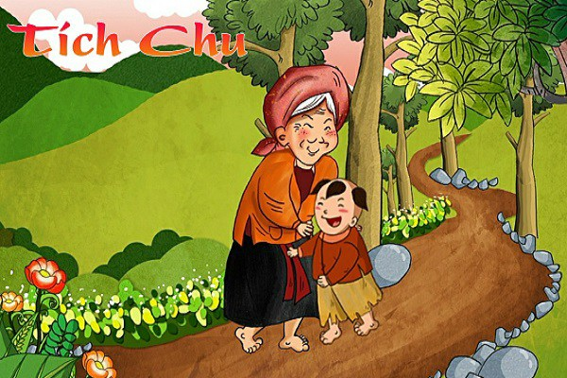
Từ đấy, Tích Chu hết lòng yêu thương chăm sóc bà.

